Slide 1
OSI & TCP/IP
Open System Interconnection(开放系统互联)
Transmission Control Protocol/Internet Protocol
OSI | TCP/IP
Application Layer(应用层) | Application Layer | HTTP, FTP, SMTP, Telnet
Presentation Layer(表示层)
Session Layer(会话层)
Transport Layer(传输层) | Transport Layer | TCP, UDP
Network Layer(网络层) | Internet Layer | IP
Data Link Layer(数据链路层) | Link Layer
Physical Layer(物理层)

Slide 2
IP
Internet Protocol
目前大部分情况使用的IPv4(Internet Protocal version 4)，使用32位二级制数表示网络地址，为方便表示，分为4部分，每部分8位，从0.0.0.0 ~ 255.255.255.255，总共2^32-1个地址。
为了便于寻址和层次化地构造网络，IP地址被分为A、B、C、D、E五类，商业应用中只用到A、B、C三类：
A类地址
范围：0.0.0.0到127.255.255.255，其中10.0.0.0到10.255.255.255是私有地址
B类地址
范围：128.0.0.0到191.255.255.255，其中172.16.0.0到172.31.255.255是私有地址
C类地址
范围：192.0.0.0到223.255.255.255，其中192.168.0.0到192.168.255.255是私有地址
由于IPv4表示的IP的地址有限，IPv6正在推行。IPv6，使用128位地址，总个数达到2^128

Slide 3
TCP/UDP
Transmission Control Protocol(传输控制协议)
7次握手，3次握手用于建立连接，4次握手用于断开连接
可靠，但相对低效，占用更多资源
User Datagram Protocol(用户数据报协议)
无连接
相对不可靠，但高效，更少资源占用
可以广播(unicast, broadcast, multicast)

Slide 4
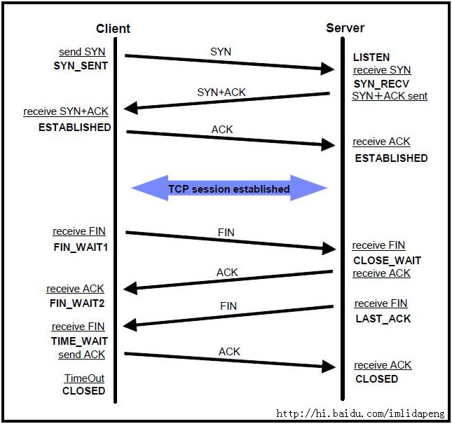

Slide 5
HTTP
HyperText Transfer Protocol(超文本传输协议)
主要分为5个部分
Protocal: HTTP,HTTPS
URL
Request Method: GET,POST,PUT,DELETE,OPTIONS,TRACE
GET: 获取
POST:创建
PUT:修改
DELETE: 删除
Header
Body: xml,json

Slide 6
Socket
对TCP/IP的封装，实现TCP/IP协议

